Slide 1
TIẾNG VIỆT 1
Tập 2
Tuần 28
Tự đọc sách báo – Đọc truyện

Slide 2







KHỞI ĐỘNG

Slide 4
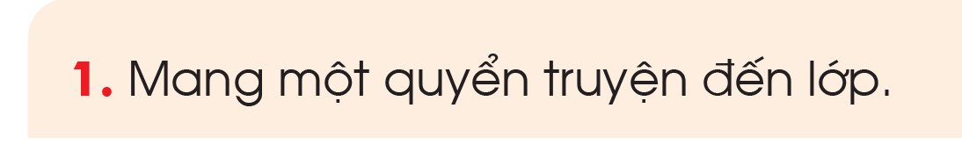


Truyện cổ tích
Truyện thơ
Truyện ngụ ngôn
Truyện tranh

Slide 5
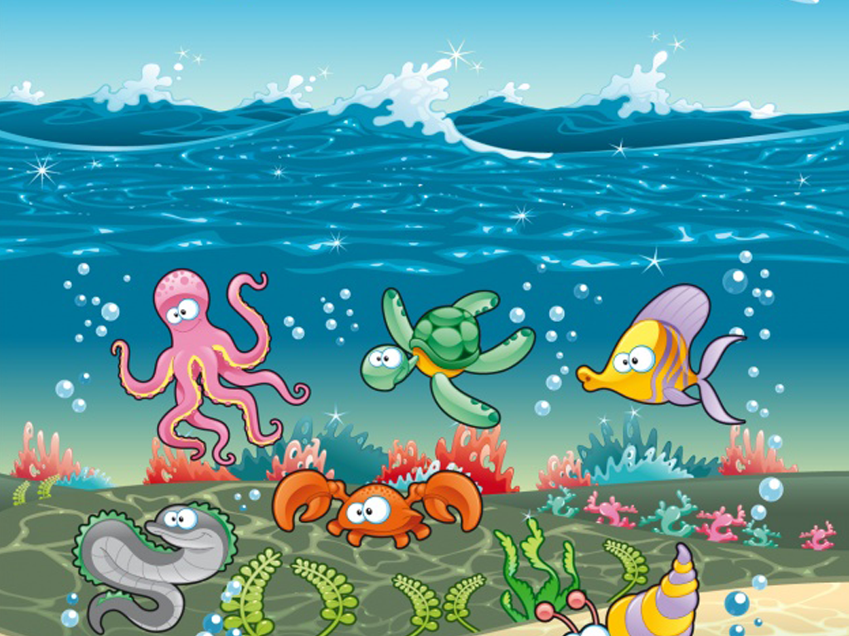

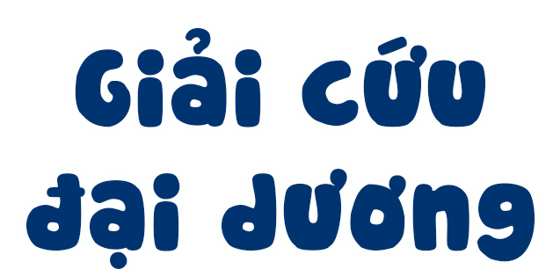

Slide 6

Luật chơi:
- Tên phù thủy hung ác đã dùng phép thuật để bắt cóc các sinh vật biển.
- Các em hãy giải cứu các sinh vật biển bằng cách đọc đúng tên truyện trên các quyển truyện mà tên phù thủy thách đố.
Cách tiến hành:
Click vào từng con vật muốn chọn: quyển truyện xuất hiện, HS đọc tên truyện
Click vào biểu tượng ngôi nhà để giải cứu con vật đó.

Slide 7
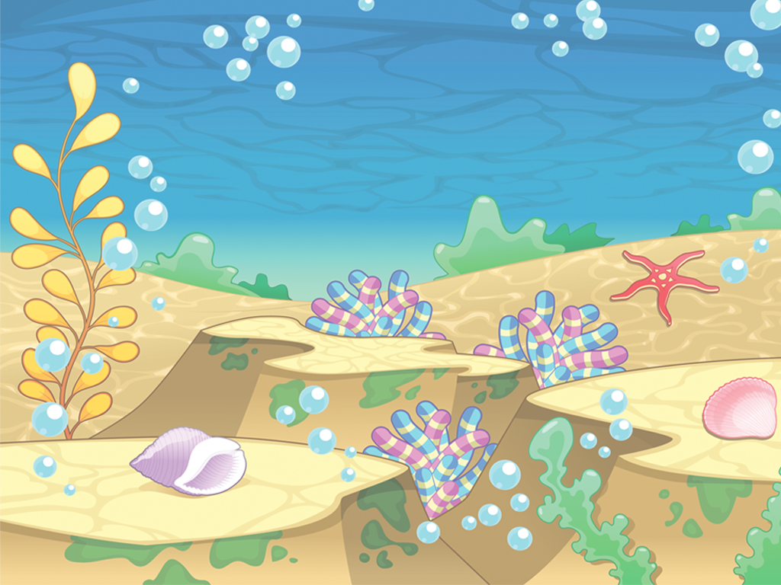
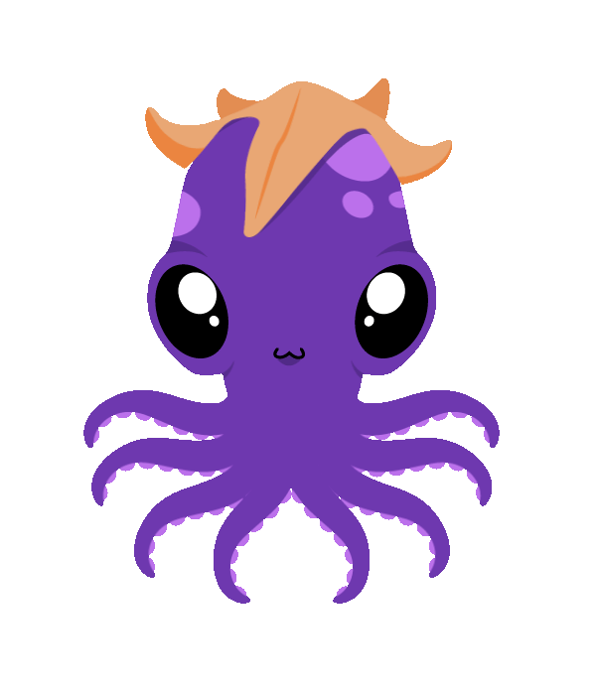




VỀ NHÀ THÔI

Slide 8



Slide 9



Slide 10



Slide 11



Slide 12



Slide 13


Slide 14
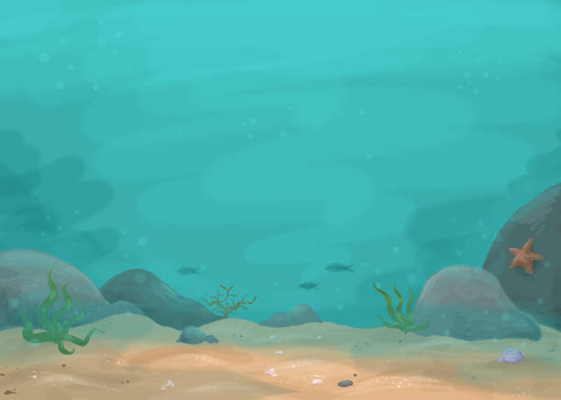



Slide 15




Giới thiệu
tên truyện

Slide 17



TỰ ĐỌC SÁCH

Slide 18
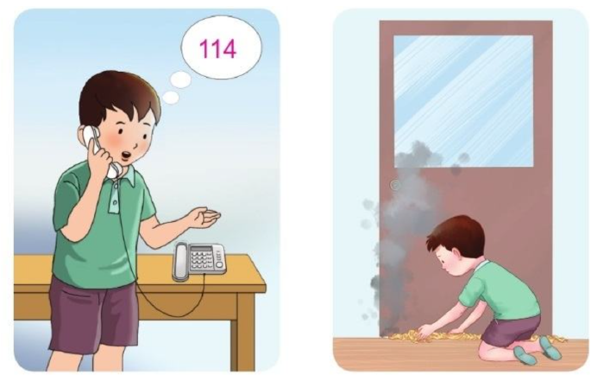

Slide 19
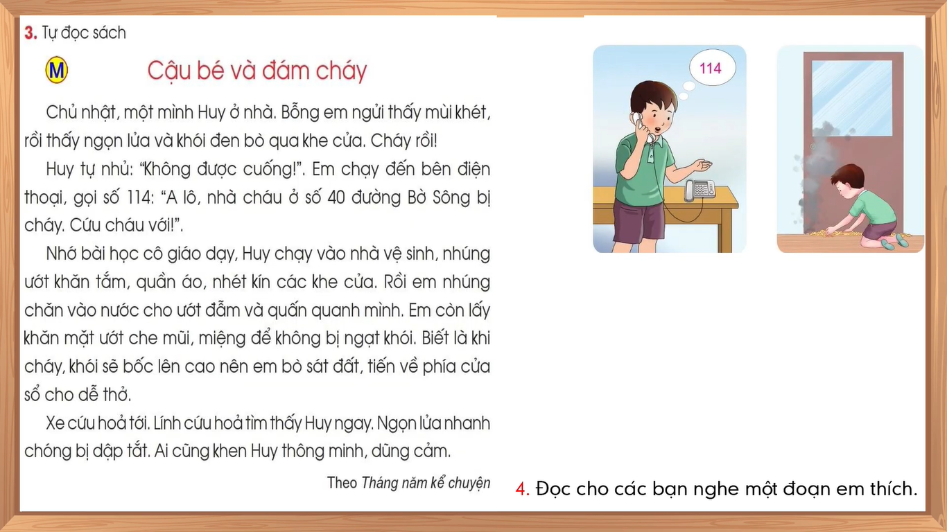

Slide 20
Đọc cho
các bạn nghe

